Slide 1

Crawling과 Yolo를
이용한 이미지 Processing
20229350 강부식
---수업 과제물
- 발표일 : 2022. 12. 8

Slide 2
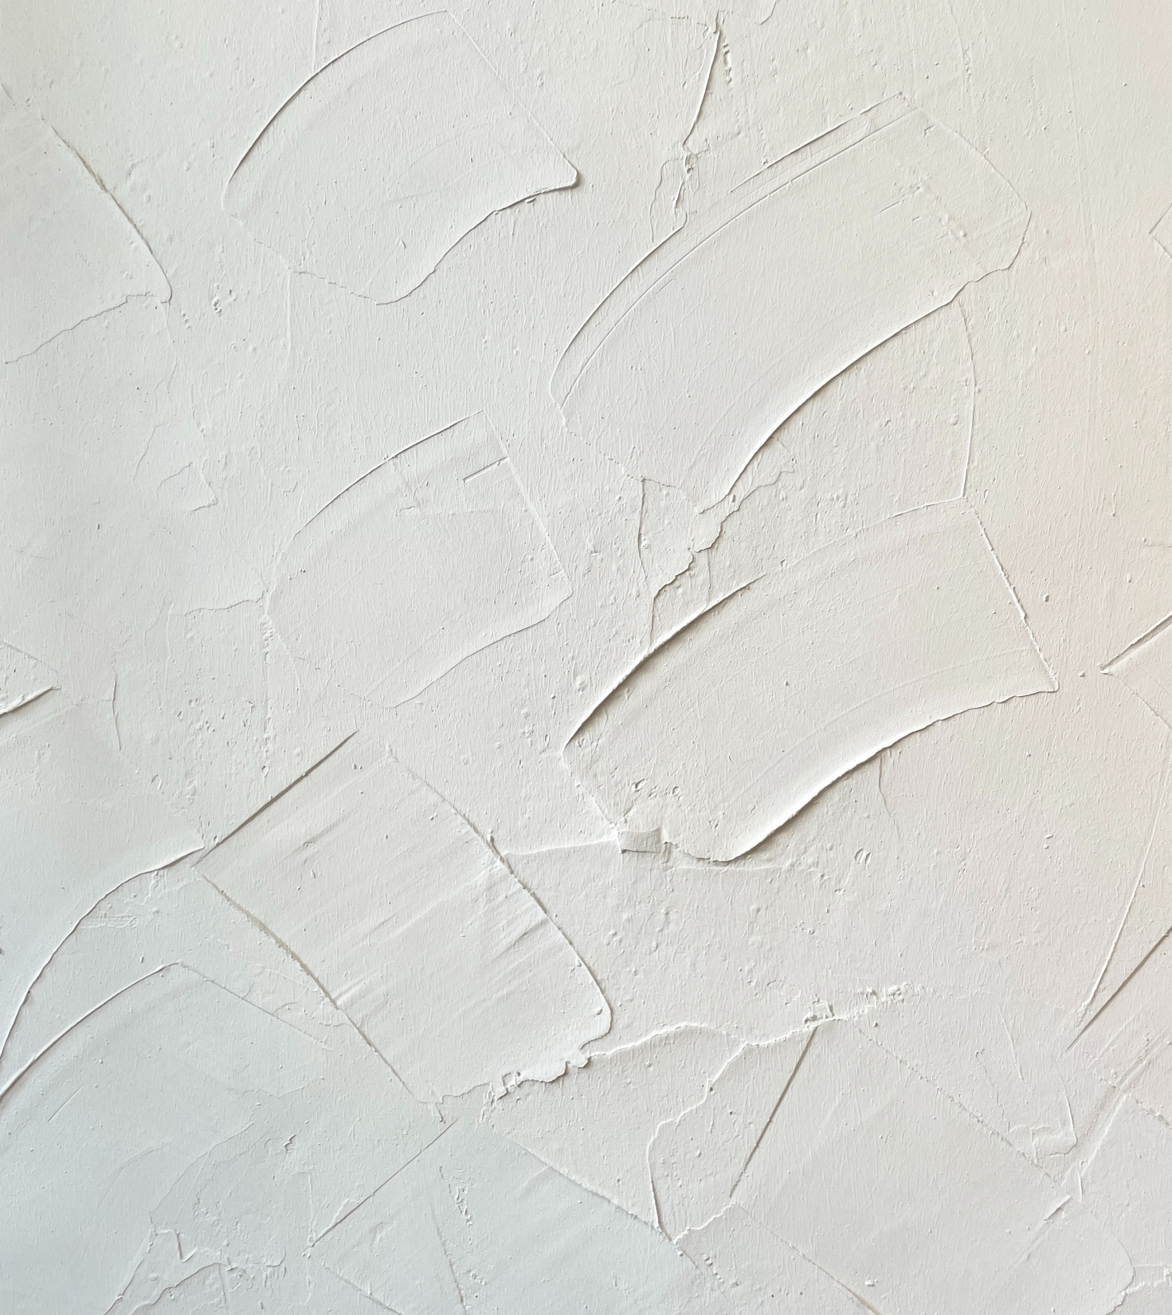
목차
table of contents
1
개발 환경 설정
2
구글 이미지 Crawling
3
YOLO 설치
4
이미지 프로세싱
ⓒSaebyeol Yu. Saebyeol’s PowerPoint

Slide 3

요약 | Overview
데이터 분류
및 학습
Image
Processing
Crawling

Slide 4
1
개발 환경 설정

Slide 5




Part 1
개발 환경 설정
+
+
이미지
ANACONDA
VSCODE
Pycham
프로젝트별로
패키지 관리가 용이함
(가상환경을 이용)
무료 Editor
및 다양한 확장성
파이썬 전용 IDE

Slide 6
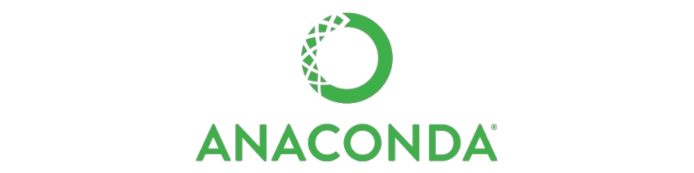
Part 1
개발 환경 설정 – 아나콘다 설정
Step 1
Step 2
Step 3
Step 4
최신 환경으로
업데이트
생성된 가상환경
확인
>>
>>
가상환경 생성
>>
Anaconda Prompt
실행

Slide 7
2
Google Crawling

Slide 8
Part 2
Google Crawling
동적 Crawling 이란?
Selenium + Chrome의 조합으로
동적 Crawling으로 필요한 이미지를 수집

Slide 9
Part 2
Google Crawling
준비 과정
selenium Library 설치
: pip install selenium
Chrome + Chrome Driver
webdriver-manager Library
: pip install webdriver-manager
- Chrome 버전에 맞는 chrome driver를
자동 설치하기 위해서 진행

Slide 10
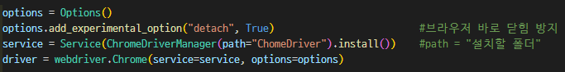
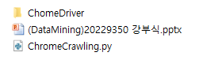
Part 2
Google Crawling
실행 상세 과정
CODE : 구글 드라이버 설치
실행결과 확인
CODE : Chrome을 통해
google이미지 사이트 open

Slide 11
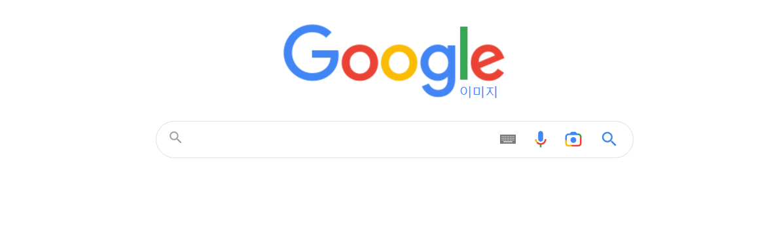
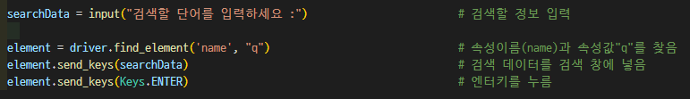
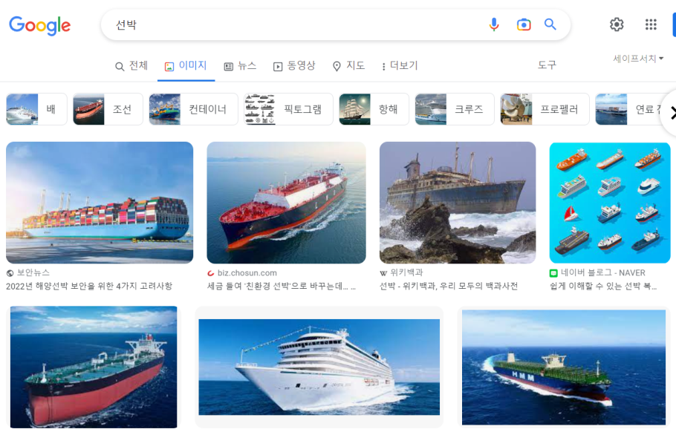
Part 2
Google Crawling
실행 상세 과정
실행결과 확인
CODE : 브라우저에서
검색할 단어 입력
“선박”으로 입력한
결과 확인

Slide 12
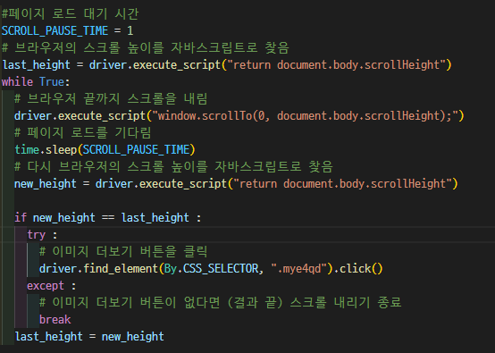
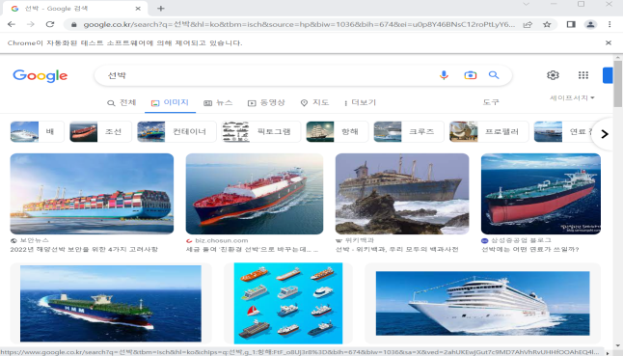
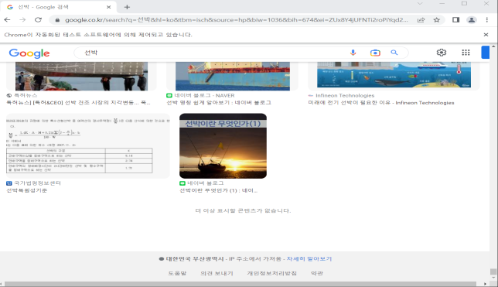
Part 2
Google Crawling
실행 상세 과정
CODE : 검색된 이미지를
브라우저에 모두 표기하기
위한 코드
실행결과 :
스크롤 맨 밑 / 더 보기 없음

Slide 13
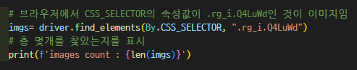
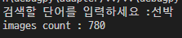
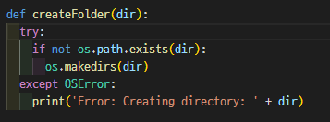
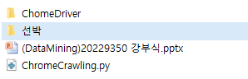
Part 2
Google Crawling
실행 상세 과정
CODE : 검색된 이미지를
모두 찾는 코드
결과 : 총 780개의
이미지를 찾음
CODE : 이미지를 저장할
폴더 생성
결과 : 폴더 생성

Slide 14
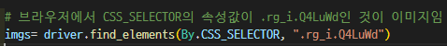
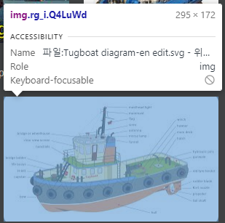
Part 2
Google Crawling
실행 상세 과정
CODE : 클래스 셀렉터 값이
.rg_i.Q4LuWd 찾음

Slide 15
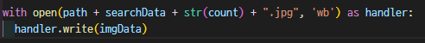
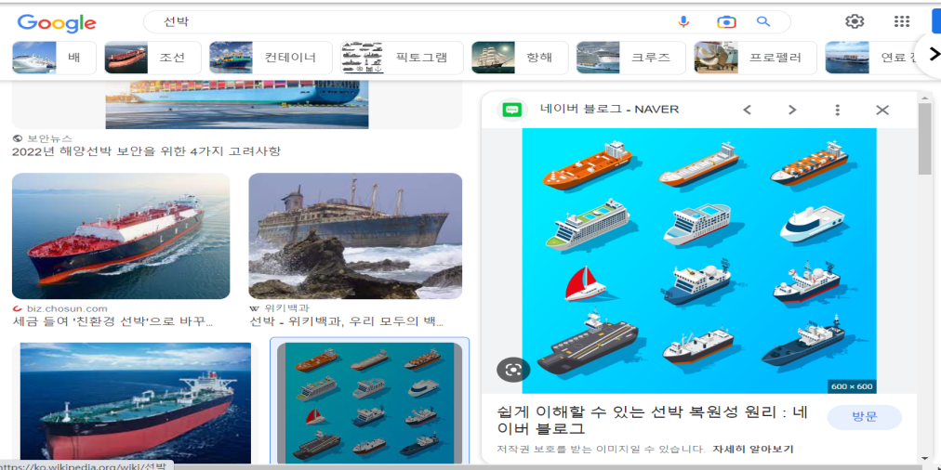
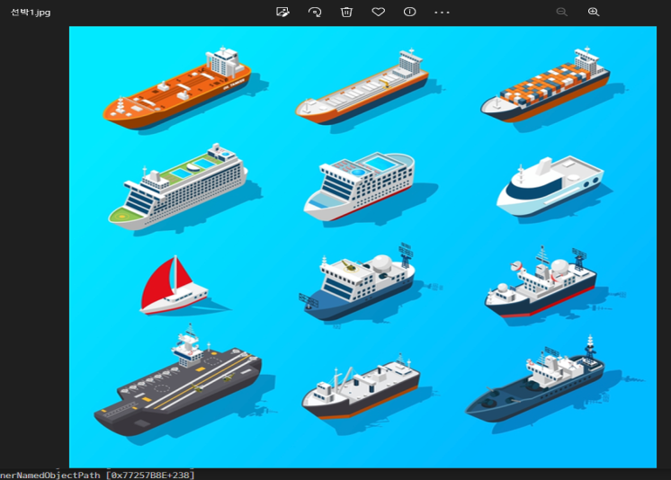
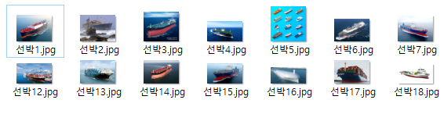
Part 2
Google Crawling
실행 상세 과정
CODE : 파일을 저장하는 코드
결과 확인

Slide 16
3
데이터 분류 및 학습

Slide 17
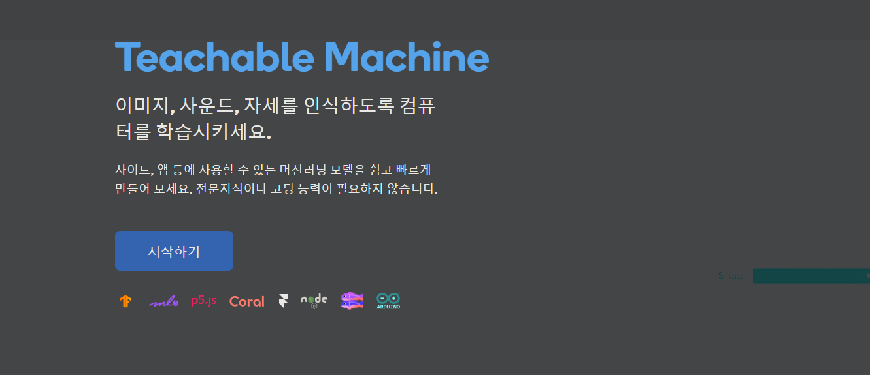
Part 3
데이터 분류 및 학습
1. Crawling으로 수집한 데이터를 분류 하는 학습 진행
2. PC에서 진행하기에는 PC의 성능 및 코드의 디버깅이 힘들어 Teachable Machine 사이트를 이용
- https://teachablemachine.withgoogle.com/

Slide 18
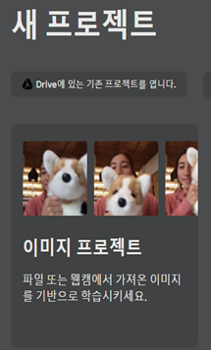
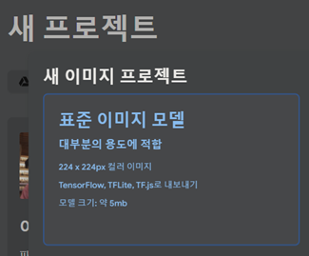
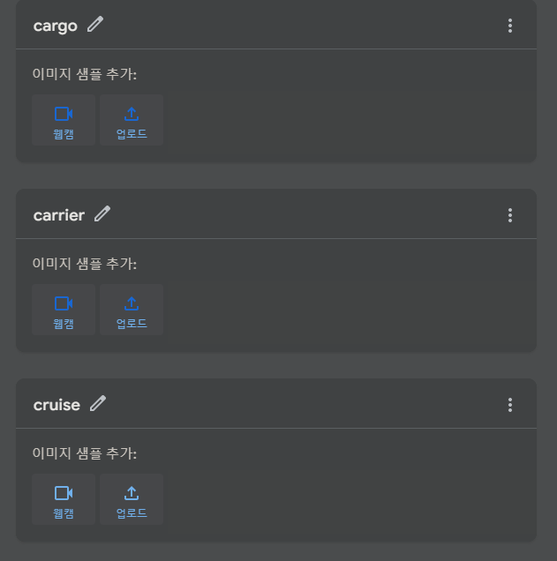
Part 3
데이터 분류 및 학습
실행 상세 과정
이미지 프로젝트 선택
표준 이미지 모델 선택
학습 스킬 데이터 업로드

Slide 19
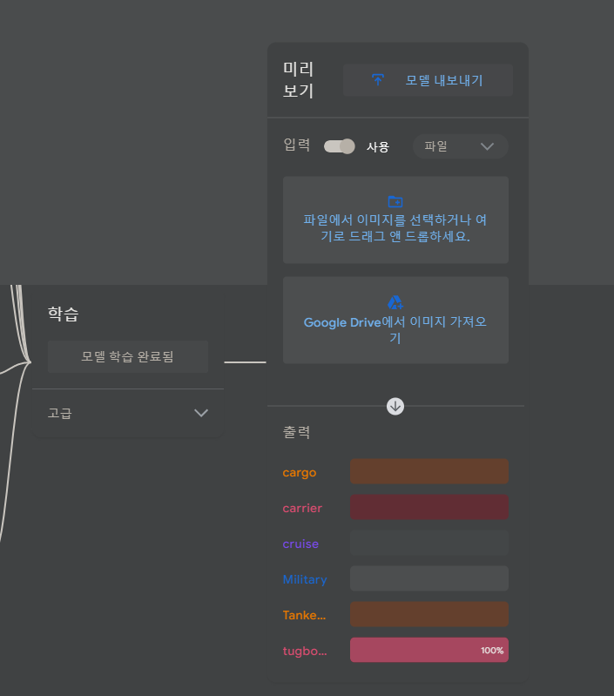
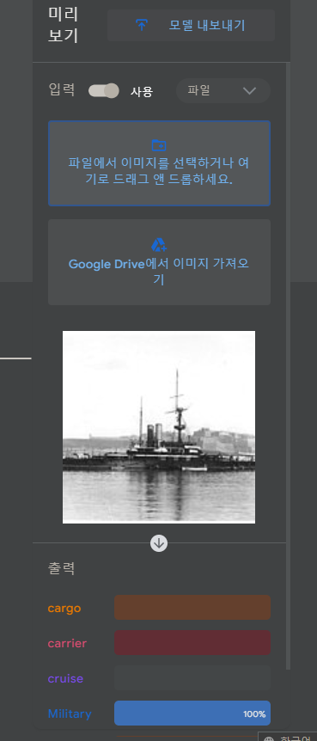
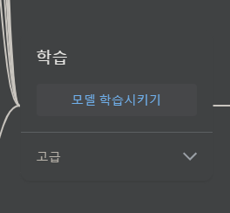
Part 3
데이터 분류 및 학습
실행 상세 과정
모델 학습 시키기
학습이 완료된 상태 확인
학습 상태 확인
학습파일
다운로드

Slide 20
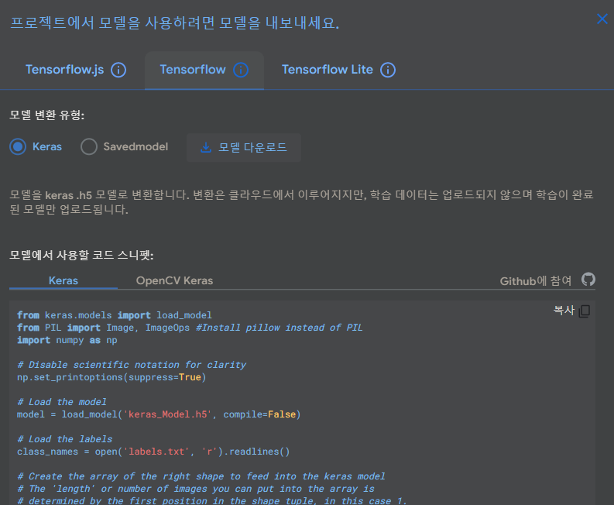
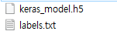
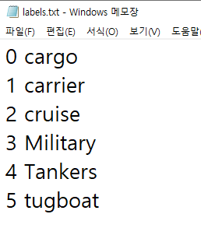
Part 3
데이터 분류 및 학습
실행 상세 과정
Tensorflow keras 파일로 다운
파일 확인
완료

Slide 21
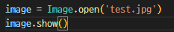
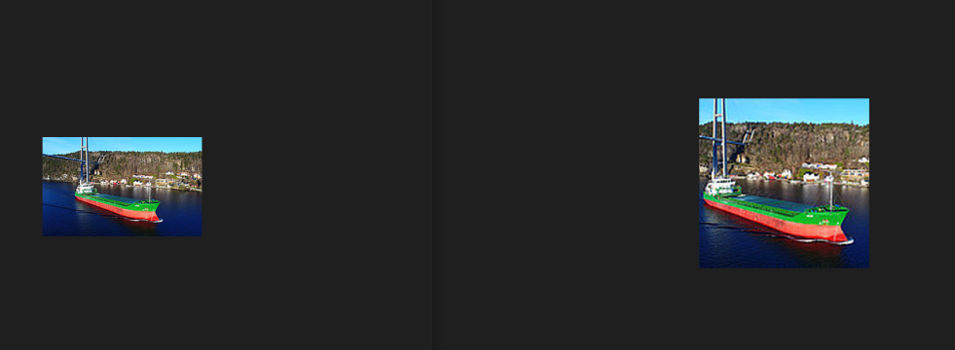
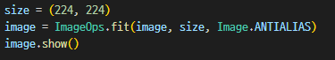
Part 3
Tensorflow를 이용하여 이미지를 분류
실행 상세 과정
1. Tensorflow 설치 - pip install tensorflow
2. 분석을 진행 할 이미지 Load
- 이미지 파일 이름을 test.jpg로 되어 있음
3. 이미지 크기를 244x244로 변경

Slide 22
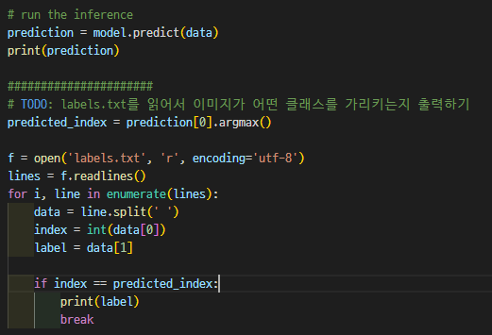
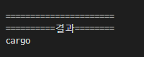
Part 3
Tensorflow를 이용하여 이미지를 분류
실행 상세 과정
4. 라벨과 비교하여 결과를 출력

Slide 23
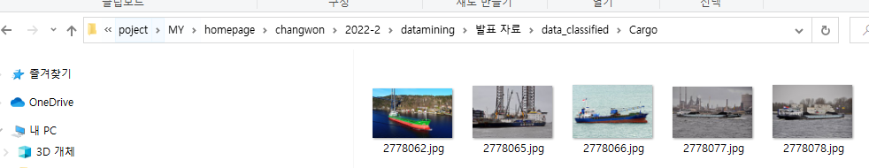
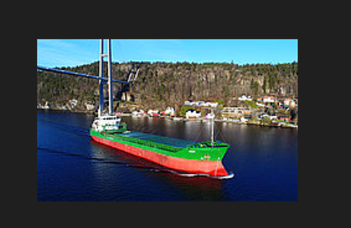
Part 3
Tensorflow를 이용하여 이미지를 분류
실행 상세 과정
5. cargo 정상적으로 판단

Slide 24
4
Yolo V7을 이용한
이미지 프로세싱

Slide 25
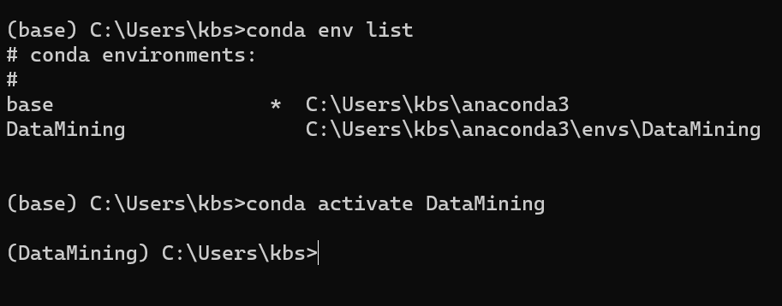
Part 4
Yolo를 이용한 이미지 프로세싱
실행 상세 과정
1. Yolo 실행이 필요한 requirements.txt 파일을 설치
2. Anaconda 가상환경에 requirements를 설치
3. Requirements.txt 파일 폴더로 이동

Slide 26
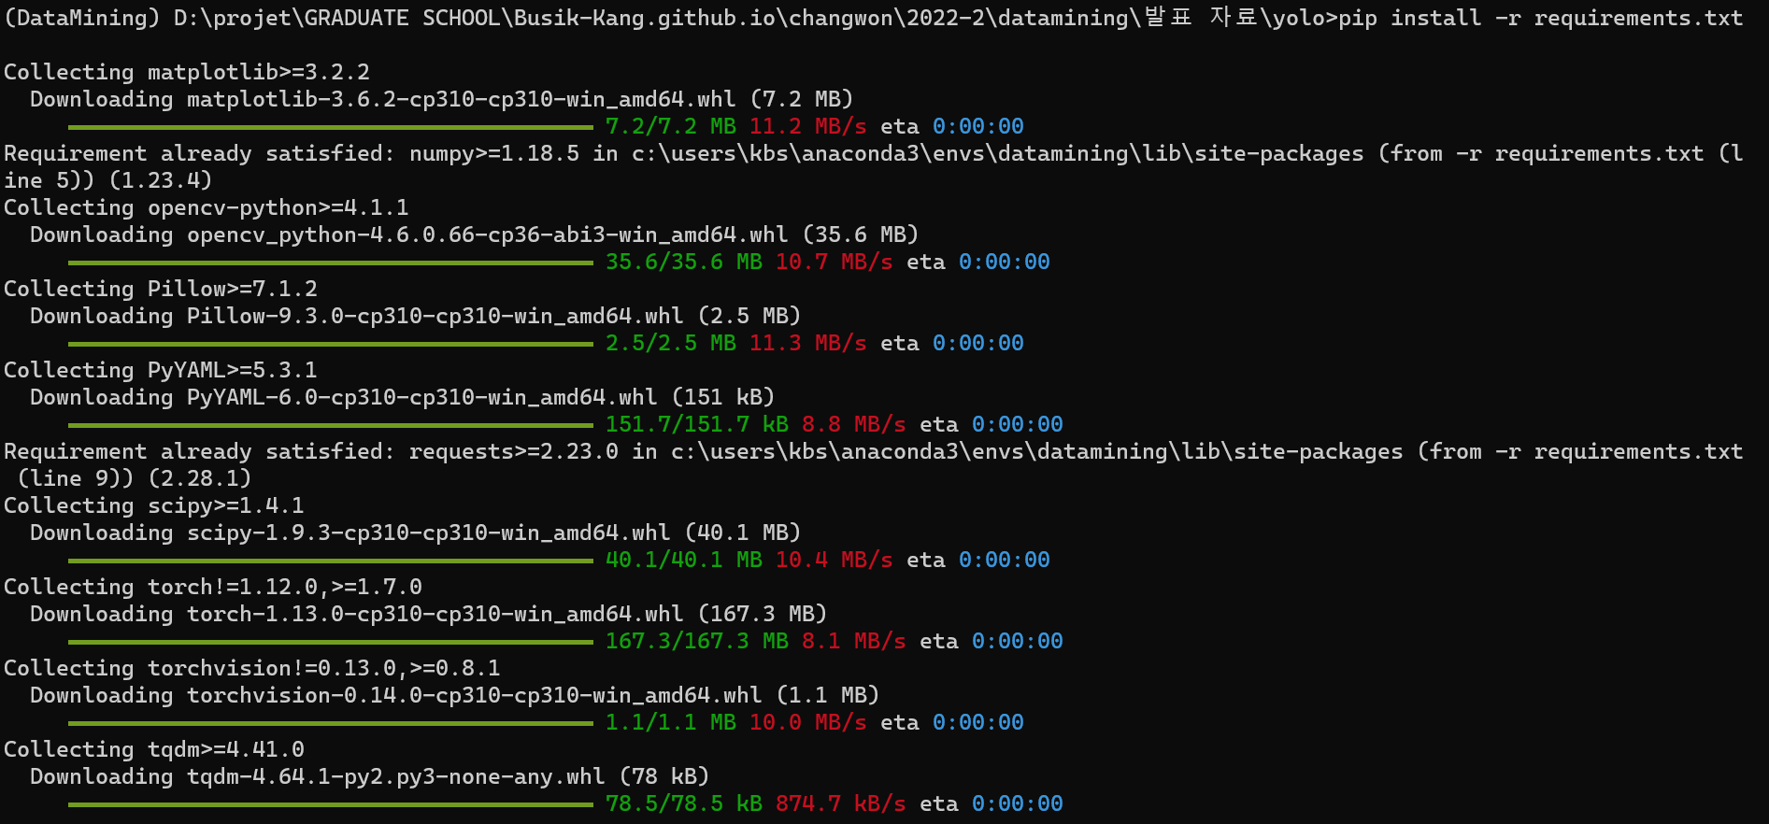
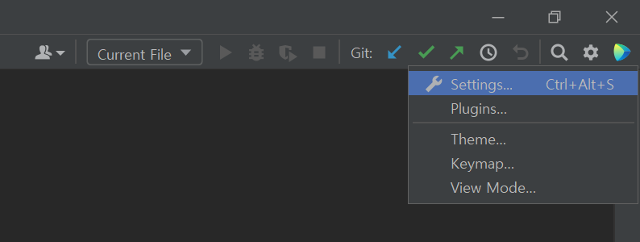
Part 4
Yolo를 이용한 이미지 프로세싱
실행 상세 과정
4. pip install -r requirements.txt
5. 파이참에 Anaconda Interpreter 설정
- setting 클릭

Slide 27
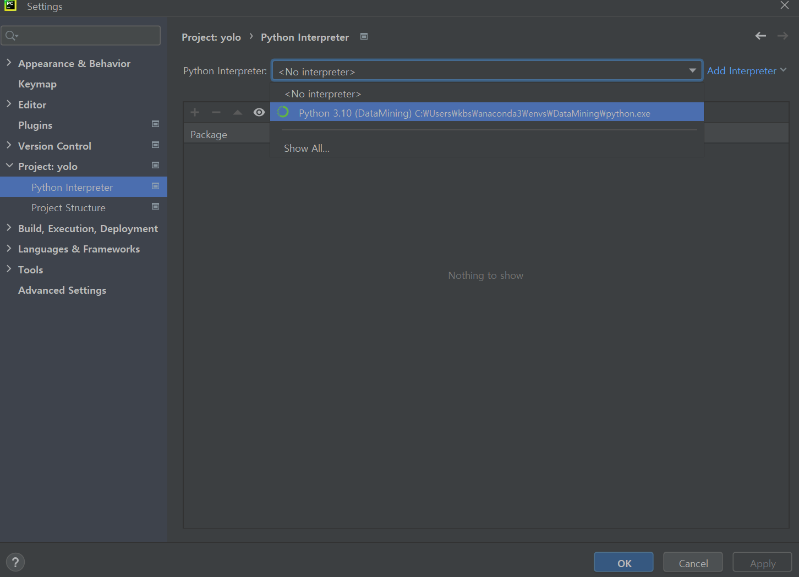
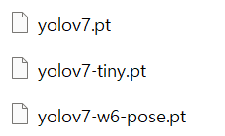
Part 4
Yolo를 이용한 이미지 프로세싱
실행 상세 과정
<Interpreter 설정>
6. Yolo 학습 파일 가져오기

Slide 28
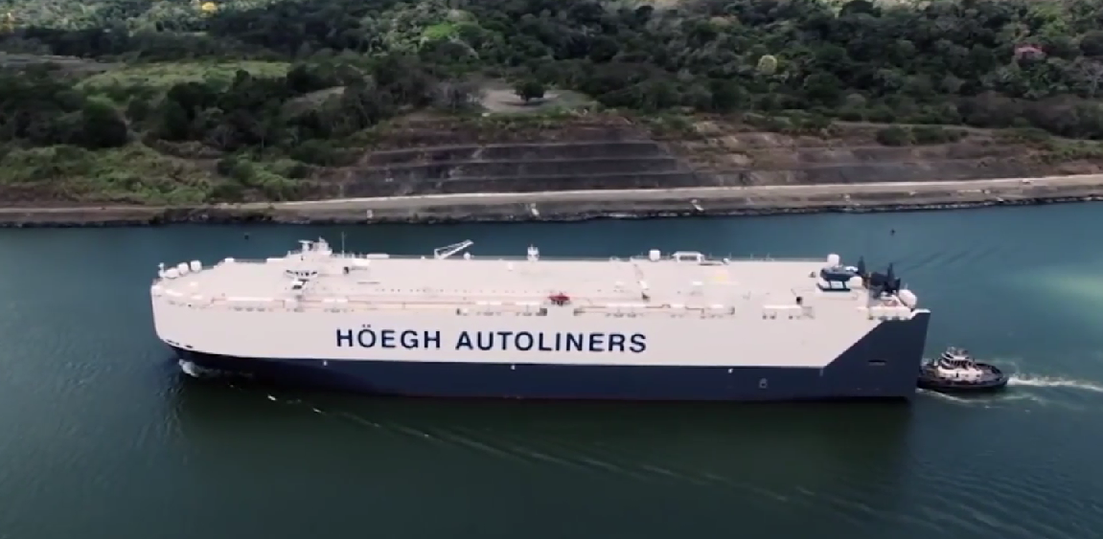
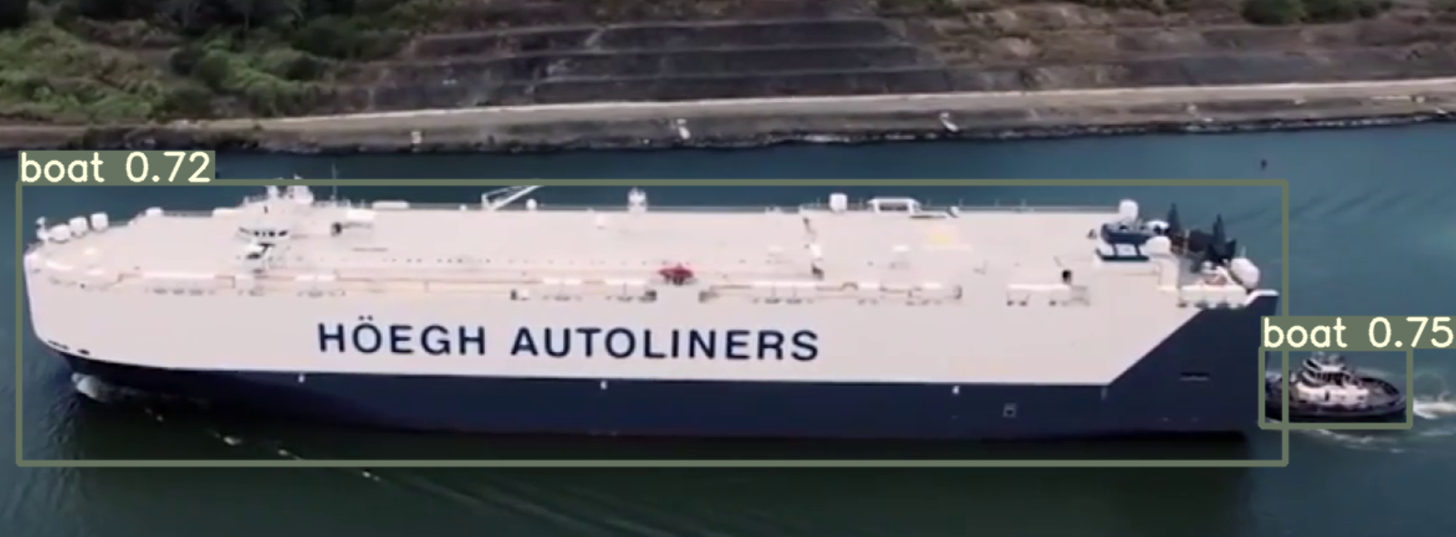
Part 4
Yolo를 이용한 이미지 프로세싱
실행 상세 과정
결과 비교

Slide 29

Q & A
감사합니다!

